Slide 1
SỞ GIÁO DỤC VÀ ĐÀO TẠO BÌNH ĐỊNH TRƯỜNG THPT XUÂN DIỆU
CHÀO MỪNG QUÝ THẦY CÔ
VỀ DỰ GIỜ LỚP CHÚNG TA!
GV: Nguyễn Văn Dũng
Tổ: Sinh – CN- GDTC - GDQP

Slide 2
BÀI 11: THƯỜNG THỨC PHÒNG TRÁNH MỘT SỐ LOẠI BOM, MÌN, ĐẠN, VŨ KHÍ HÓA HỌC, VŨ KHÍ SINH HỌC, VŨ KHÍ CÔNG NGHỆ CAO, THIÊN TAI, DỊCH BỆNH VÀ CHÁY NỔ

Slide 3
CẤU TRÚC BÀI HỌC
Tiết 25:
PHÒNG TRÁNH BOM, MÌN, ĐẠN, VŨ KHÍ HÓA HỌC, VŨ KHÍ SINH HỌC, VŨ KHÍ CÔNG NGHỆ CAO.
PHÒNG, CHỐNG THIÊN TAI.
Tiết 26:
III. PHÒNG, CHỐNG DỊCH BỆNH
IV. PHÒNG, CHỐNG CHÁY, NỔ
TIẾT 27:
THỰC HÀNH; VẬN DỤNG CẢ BÀI

Slide 4
Bài 1: THƯỜNG THỨC PHÒNG TRÁNH MỘT SỐ LOẠIBOM,
MÌN, ĐẠN, VŨ KHÍ SINH HỌC, VŨ KHÍ HÓA HỌC, VŨ KHÍ
CÔNG NGHỆ CAO,THIÊN TAI,DỊCH BỆNH, CHÁY NỔ
Mục tiêu
Hiểu được tác hại của bom, mìn, đạn, vũ khí hóa học, vũ khí sinh học, vũ khí công nghệ cao, thiên tai, dịch bệnh và cháy nổ.
Biết cách phòng, tránh và hướng dẫn phòng, tránh tác hại của bom, mìn, đạn, vũ khí hóa học, vũ khí sinh học, vũ khí công nghệ cao, thiên tai, dịch bệnh và cháy nổ gây ra.

Slide 5
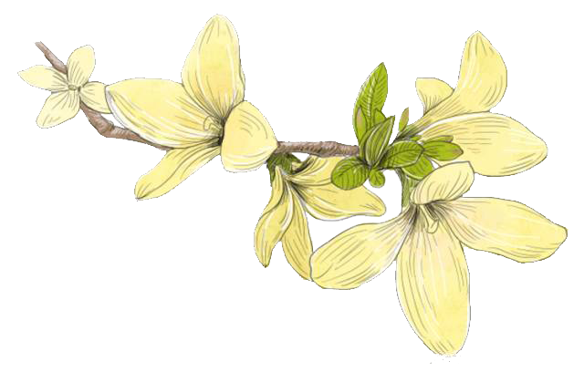
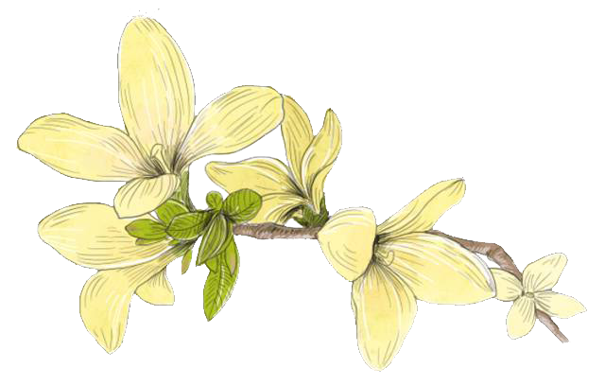
KHỞI ĐỘNG

Slide 7
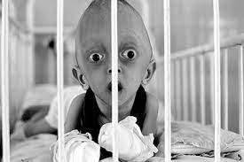
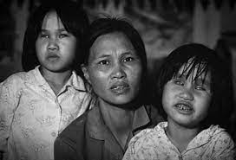
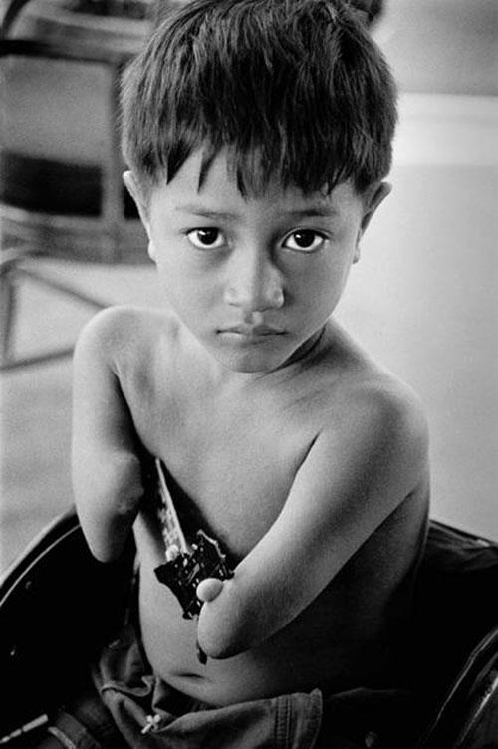
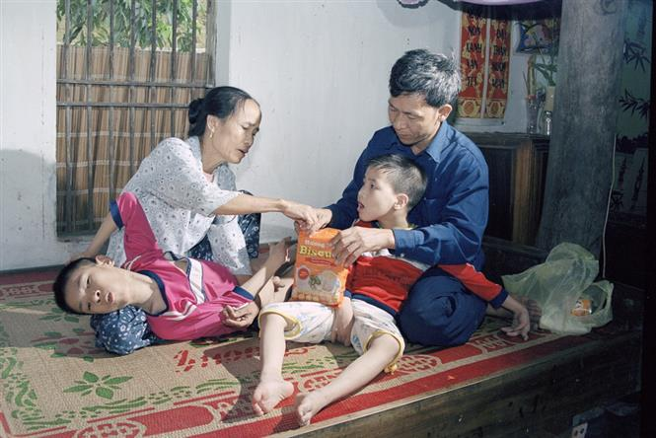
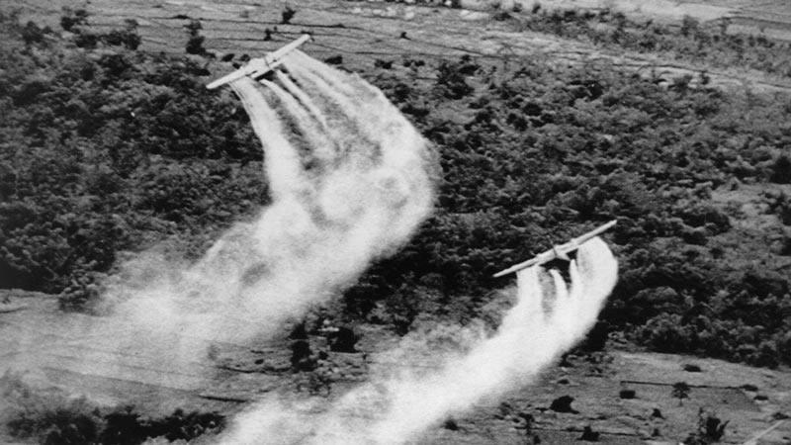
Bài 11: THƯỜNG THỨC PHÒNG TRÁNH MỘT SỐ LOẠI BOM,
MÌN, ĐẠN, VŨ KHÍ HÓA HỌC, VŨ KHÍ SINH HỌC, VŨ KHÍ
CÔNG NGHỆ CAO, THIÊN TAI, DỊCH BỆNH, CHÁY NỔ
Em hãy cho biết dioxin thuộc loại vũ khí gì? Tên gọi khác là gì? Hậu quả của dioxin là gì?

Slide 8
HÌNH THÀNH KIẾN THỨC

Slide 9
Bài 11 : THƯỜNG THỨC PHÒNG TRÁNH MỘT SỐ LOẠI BOM,
MÌN, ĐẠN, VŨ KHÍ HÓA HỌC, VŨ KHÍ SINH HỌC, VŨ KHÍ
CÔNG NGHỆ CAO,THIÊN TAI, DỊCH BỆNH, CHÁY NỔ
Bài 5: THƯỜNG THỨC PHÒNG TRÁNH MỘT SỐ LOẠI BOM ĐẠN, THIÊN TAI
I. Phòng, tránh bom, mìn, đạn, vũ khí hóa học, vũ khí sinh học và vũ khí công nghệ cao

Slide 10
Khám phá:
Theo em, bom, mìn, đạn, vũ khí hóa học, vũ khí sinh học và vũ khí công nghệ cao có tác hại như thế nào?

Slide 11
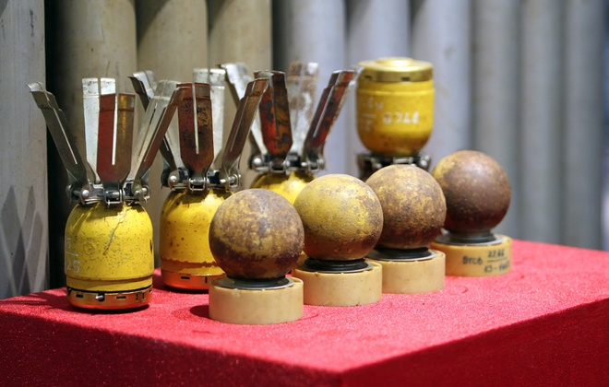
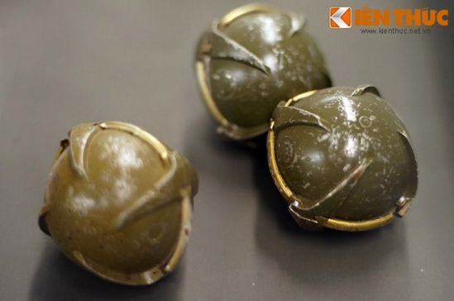
Bài 11 : THƯỜNG THỨC PHÒNG TRÁNH MỘT SỐ LOẠI BOM,
MÌN, ĐẠN, VŨ KHÍ HÓA HỌC, VŨ KHÍ SINH HỌC, VŨ KHÍ
CÔNG NGHỆ CAO,THIÊN TAI, DỊCH BỆNH, CHÁY NỔ
Bài 5: THƯỜNG THỨC PHÒNG TRÁNH MỘT SỐ LOẠI BOM ĐẠN, THIÊN TAI
I. Phòng, tránh bom, mìn, đạn, vũ khí hóa học, vũ khí sinh học và vũ khí công nghệ cao
Tác hại
a. Bom: Là một thiết bị nổ có sức công phá lớn, hủy diệt sự sống, gây thiệt hại vô cùng to lớn về người và tài sản.
Bom bi quả ổi
Bom bi quả dứa, quả cam

Slide 12
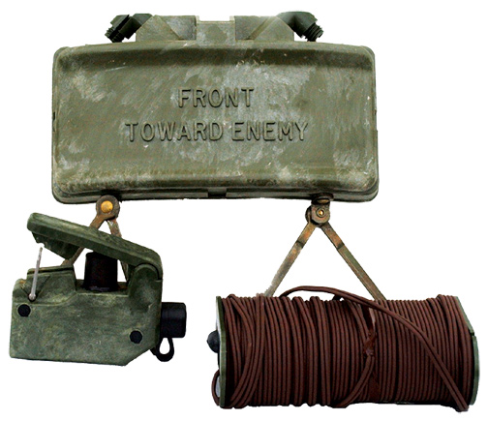
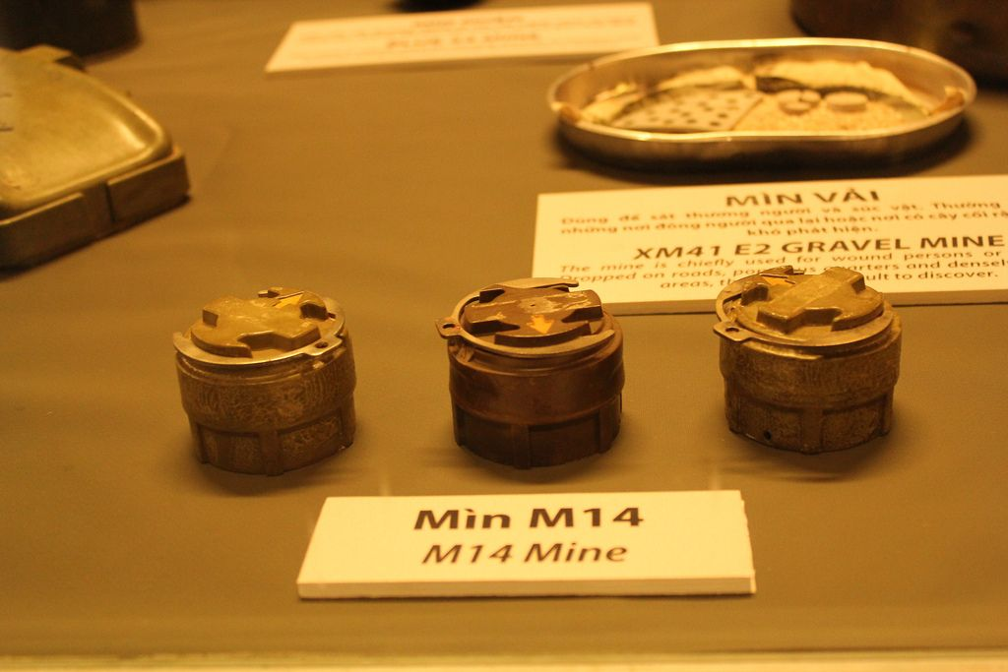
BÀI 11 : THƯỜNG THỨC PHÒNG TRÁNH MỘT SỐ LOẠI BOM,
MÌN, ĐẠN, VŨ KHÍ HÓA HỌC, VŨ KHÍ SINH HỌC, VŨ KHÍ
CÔNG NGHỆ CAO, THIÊN TAI, DỊCH BỆNH, CHÁY NỔ
Bài 5: THƯỜNG THỨC PHÒNG TRÁNH MỘT SỐ LOẠI BOM ĐẠN, THIÊN TAI
I. Phòng, tránh bom, mìn, đạn, vũ khí hóa học, vũ khí sinh học và vũ khí công nghệ cao
Tác hại
b. Mìn: Là một loại vũ khí trên bộ nhằm tiêu diệt sinh lực, phá hoại công trình, phương tiện và dùng làm vật cản ngăn chặn cơ động của đối phương. Mìn hủy diệt môi trường sống và để lại hậu quả nặng nề.
Mìn M18A1

Slide 13
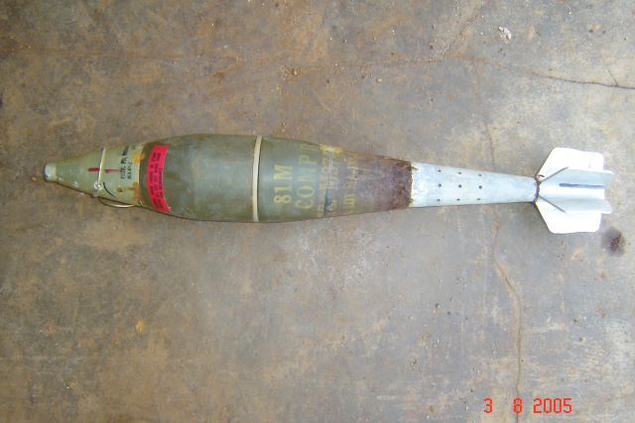
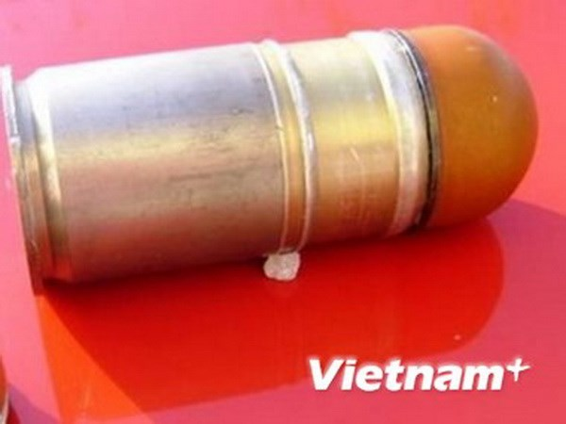
Bài 7 : THƯỜNG THỨC PHÒNG TRÁNH MỘT SỐ LOẠIBOM,
MÌN, ĐẠN, VŨ KHÍ SINH HỌC, VŨ KHÍ HÓA HỌC, VŨ KHÍ
CÔNG NGHỆ CAO,THIÊN TAI,DỊCH BỆNH, CHÁY NỔ
Bài 5: THƯỜNG THỨC PHÒNG TRÁNH MỘT SỐ LOẠI BOM ĐẠN, THIÊN TAI
I. Phòng, tránh bom, mìn, đạn, vũ khí hóa học, vũ khí sinh học và vũ khí công nghệ cao
Tác hại
c. Đạn: Là vật thể mang phần tử sát thương sinh lực, phá hủy các phương tiện, vũ khí trang bị của đối phương; đạn dễ nổ, có khả năng còn sót lại rất lớn, gây khó khăn trong dò tìm, phát hiện và xử lí.
Đạn cối 81
Đạn M79

Slide 14
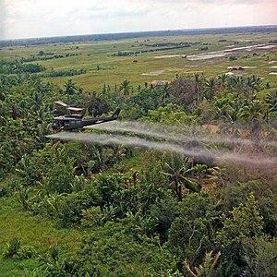
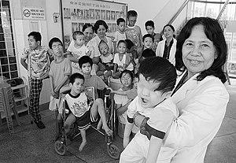
Bài 1: THƯỜNG THỨC PHÒNG TRÁNH MỘT SỐ LOẠIBOM,
MÌN, ĐẠN, VŨ KHÍ SINH HỌC, VŨ KHÍ HÓA HỌC, VŨ KHÍ
CÔNG NGHỆ CAO,THIÊN TAI,DỊCH BỆNH, CHÁY NỔ
Bài 5: THƯỜNG THỨC PHÒNG TRÁNH MỘT SỐ LOẠI BOM ĐẠN, THIÊN TAI
I. Phòng, tránh bom, mìn, đạn, vũ khí hóa học, vũ khí sinh học và vũ khí công nghệ cao
Tác hại
d. Vũ khí hóa học: Một loại vũ khí dựa trên đặc tính gây độc cao, và tác dụng nhanh của các chất độc quân sự gây cho đối phương tổn thất lớn về sinh lực, phương tiện kĩ thuật, cơ sở kinh tế, quốc phòng, môi trường sinh thái. Vũ khí hóa học có phạm vi tác động lớn về không gian, thời gian; khó phát hiện kịp thời, gây khó khăn, phức tạp trong phòng chống và khắc phục hậu quả.

Slide 15
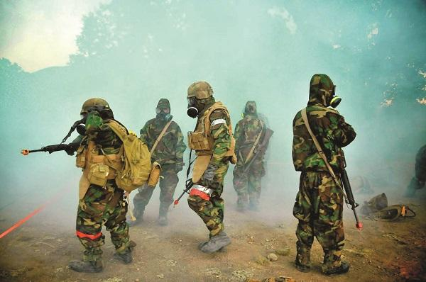
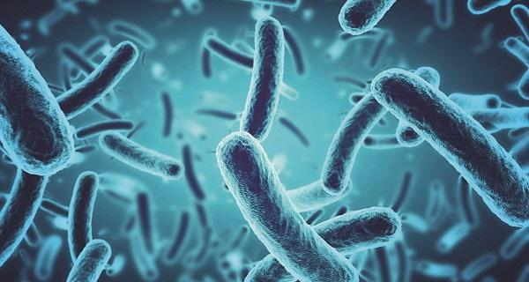
Bài 7 : THƯỜNG THỨC PHÒNG TRÁNH MỘT SỐ LOẠIBOM,
MÌN, ĐẠN, VŨ KHÍ SINH HỌC, VŨ KHÍ HÓA HỌC, VŨ KHÍ
CÔNG NGHỆ CAO,THIÊN TAI,DỊCH BỆNH, CHÁY NỔ
Bài 5: THƯỜNG THỨC PHÒNG TRÁNH MỘT SỐ LOẠI BOM ĐẠN, THIÊN TAI
I. Phòng, tránh bom, mìn, đạn, vũ khí hóa học, vũ khí sinh học và vũ khí công nghệ cao
Tác hại
e. Vũ khí sinh học: Một loại vũ khí hủy diệt lớn, mà tác dụng sát thương trên cơ sở sử dụng các loại VSV khác nhau để gây bệnh cho người và động vật, cây cối, hoa màu.

Slide 16
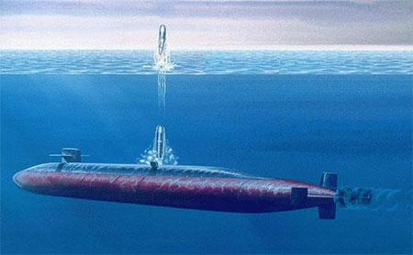
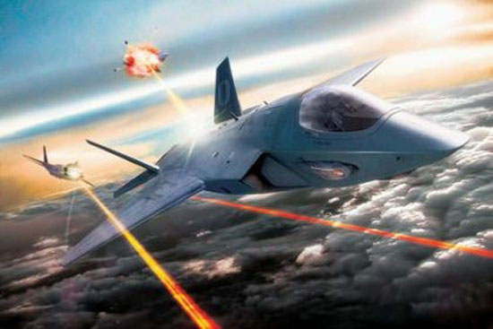
Bài 7 : THƯỜNG THỨC PHÒNG TRÁNH MỘT SỐ LOẠIBOM,
MÌN, ĐẠN, VŨ KHÍ SINH HỌC, VŨ KHÍ HÓA HỌC, VŨ KHÍ
CÔNG NGHỆ CAO,THIÊN TAI,DỊCH BỆNH, CHÁY NỔ
Bài 5: THƯỜNG THỨC PHÒNG TRÁNH MỘT SỐ LOẠI BOM ĐẠN, THIÊN TAI
I. Phòng, tránh bom, mìn, đạn, vũ khí hóa học, vũ khí sinh học và vũ khí công nghệ cao
Tác hại
g. Vũ khí công nghệ cao: được nghiên cứu, thiết kế, chế tạo dựa trên những thành tựu của cuộc cách mạng khoa học và công nghệ hiện đại, có sự nhảy vọt về chất lượng, tính năng kĩ – chiến thuật; có độ chính xác cao, tầm hoạt động xa, uy lực sát thương lớn…; có thể hoạt động trong điều kiện thời tiết phức tạp.

Slide 17
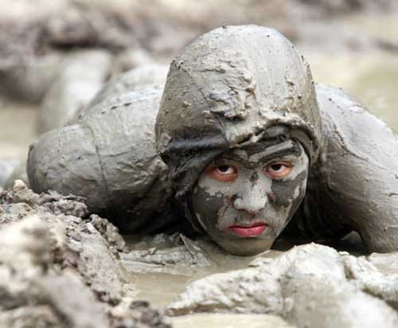
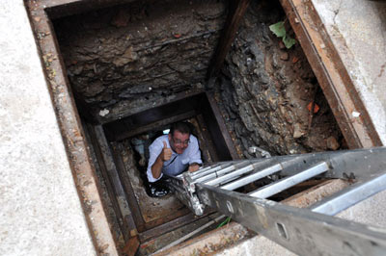
Bài 11: THƯỜNG THỨC PHÒNG TRÁNH MỘT SỐ LOẠI BOM,
MÌN, ĐẠN, VŨ KHÍ HÓA HỌC, VŨ KHÍ SINH HỌC, VŨ KHÍ
CÔNG NGHỆ CAO, THIÊN TAI, DỊCH BỆNH, CHÁY NỔ
Bài 5: THƯỜNG THỨC PHÒNG TRÁNH MỘT SỐ LOẠI BOM ĐẠN, THIÊN TAI
I. Phòng, tránh bom, mìn, đạn, vũ khí hóa học, vũ khí sinh học và vũ khí công nghệ cao
2. Một số biện pháp phòng, tránh
+ Nhóm 1: Tìm hiểu về biện pháp phòng tránh bom, mìn, đạn.
+ Nhóm 2: Tìm hiểu về biện pháp phòng tránh vũ khí hóa học.
+ Nhóm 3: Tìm hiểu biện pháp phòng tránh vũ khí sinh học.
+ Nhóm 4: Tìm hiểu về biện pháp phòng tránh vũ khí công nghệ cao.
Hầm trú ẩn tại Metropole Hà Nội

Slide 18
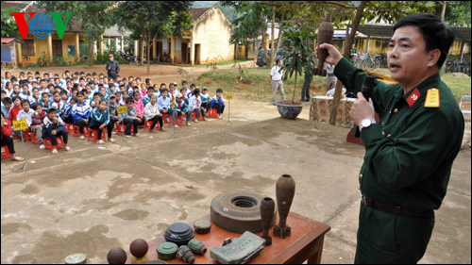
Bài 1: THƯỜNG THỨC PHÒNG TRÁNH MỘT SỐ LOẠIBOM,
MÌN, ĐẠN, VŨ KHÍ SINH HỌC, VŨ KHÍ HÓA HỌC, VŨ KHÍ
CÔNG NGHỆ CAO,THIÊN TAI,DỊCH BỆNH, CHÁY NỔ
Bài 5: THƯỜNG THỨC PHÒNG TRÁNH MỘT SỐ LOẠI BOM ĐẠN, THIÊN TAI
I. Phòng, tránh bom, mìn, đạn, vũ khí hóa học, vũ khí sinh học và vũ khí công nghệ cao
2. Một số biện pháp phòng, tránh
- Tích cực tham gia các hoạt động tuyên truyền, giáo dục do nhà trường, khu dân cư tổ chức về tác hại của bom, mìn, đạn, vũ khí hóa học, vũ khí sinh học, vũ khí công nghệ cao; nâng cao ý thức và chủ động phòng tránh nguy cơ tiềm ẩn do chúng gây ra.

Slide 19
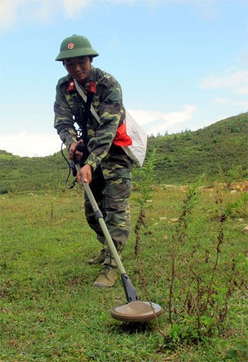
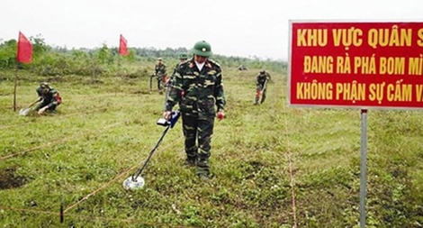
Bài 11: THƯỜNG THỨC PHÒNG TRÁNH MỘT SỐ LOẠI BOM,
MÌN, ĐẠN, VŨ KHÍ HÓA HỌC, VŨ KHÍ SINH HỌC, VŨ KHÍ
CÔNG NGHỆ CAO, THIÊN TAI, DỊCH BỆNH, CHÁY NỔ
Bài 5: THƯỜNG THỨC PHÒNG TRÁNH MỘT SỐ LOẠI BOM ĐẠN, THIÊN TAI
I. Phòng, tránh bom, mìn, đạn, vũ khí hóa học, vũ khí sinh học và vũ khí công nghệ cao
2. Một số biện pháp phòng, tránh
- Tích cực, chủ động tìm hiểu thực trạng và hậu quả do bom mìn, đạn sót lại sau chiến tranh gây ra; không tự ý đào bới bom, mìn, đạn và vật liệu nổ còn sót lại.

Slide 20
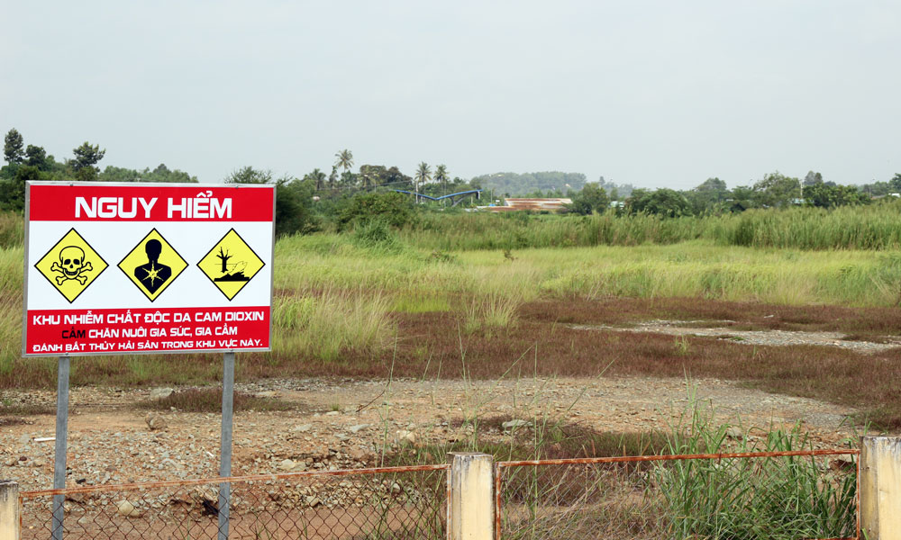
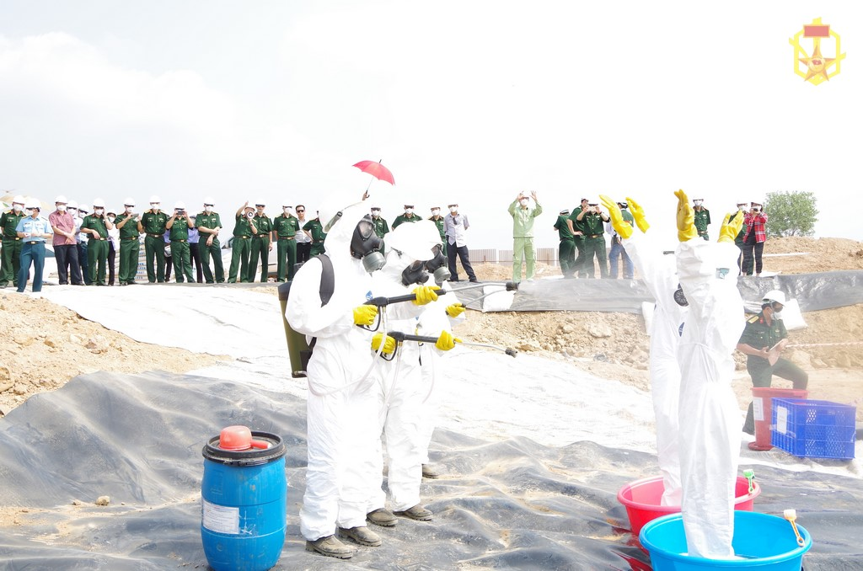
Bài 11: THƯỜNG THỨC PHÒNG TRÁNH MỘT SỐ LOẠI BOM,
MÌN, ĐẠN, VŨ KHÍ SINH HỌC, VŨ KHÍ HÓA HỌC, VŨ KHÍ
CÔNG NGHỆ CAO, THIÊN TAI, DỊCH BỆNH, CHÁY NỔ
Bài 5: THƯỜNG THỨC PHÒNG TRÁNH MỘT SỐ LOẠI BOM ĐẠN, THIÊN TAI
GDQP KHỐI 10
I. Phòng, tránh bom, mìn, đạn, vũ khí hóa học, vũ khí sinh học và vũ khí công nghệ cao
2. Một số biện pháp phòng, tránh
- Hạn chế đến những nơi nghi bị nhiễm chất độc hại sau chiến tranh; thận trọng khi sử dụng lương thực, thực phẩm, nguồn nước sinh hoạt ở những nơi này…
Bộ đội Hóa học tiêu tẩy cho người và trang bị sau khi thực hiện nhiệm vụ ở khu nhiễm.

Slide 21
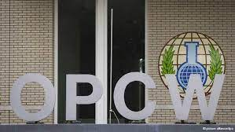
Bài 11: THƯỜNG THỨC PHÒNG TRÁNH MỘT SỐ LOẠI BOM,
MÌN, ĐẠN, VŨ KHÍ SINH HỌC, VŨ KHÍ HÓA HỌC, VŨ KHÍ
CÔNG NGHỆ CAO,THIÊN TAI, DỊCH BỆNH, CHÁY NỔ
Bài 5: THƯỜNG THỨC PHÒNG TRÁNH MỘT SỐ LOẠI BOM ĐẠN, THIÊN TAI
I. Phòng, tránh bom, mìn, đạn, vũ khí hóa học, vũ khí sinh học và vũ khí công nghệ cao
2. Một số biện pháp phòng, tránh
Hiện nay, Việt Nam đã tham gia công ước quốc tế về cấm phát triển, sản xuất, tàng trữ, sử dụng dụng vũ khí hóa học và tiêu hủy chúng (1993) và cấm phát triển, sản xuất, tàng trữ, sử dụng vũ khí sinh học và độc tố (1972).

Slide 22
Bài 11: THƯỜNG THỨC PHÒNG TRÁNH MỘT SỐ LOẠIBOM,
MÌN, ĐẠN, VŨ KHÍ SINH HỌC, VŨ KHÍ HÓA HỌC, VŨ KHÍ
CÔNG NGHỆ CAO, THIÊN TAI, DỊCH BỆNH, CHÁY NỔ
Bài 5: THƯỜNG THỨC PHÒNG TRÁNH MỘT SỐ LOẠI BOM ĐẠN, THIÊN TAI
II. Phòng, chống thiên tai

Slide 23
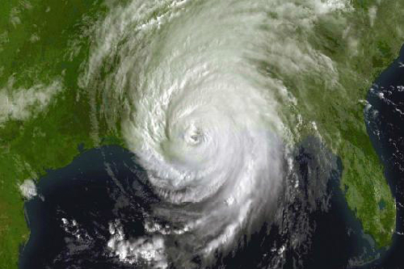
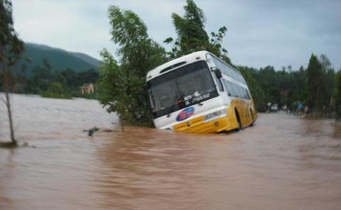
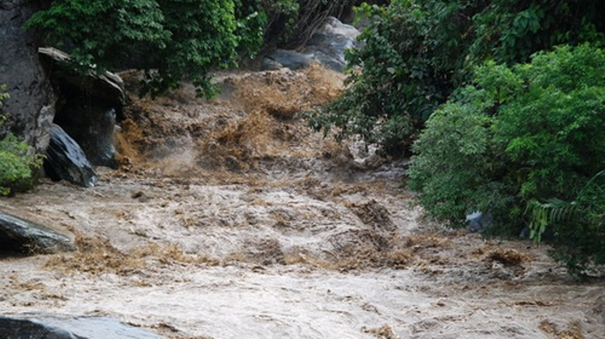
Khám phá :
Em hãy nêu những thiên tai thường xảy ra hằng năm ở Việt Nam? Những thiên tai đó gây ra tác hại như thế nào?

Slide 24
Bài 11: THƯỜNG THỨC PHÒNG TRÁNH MỘT SỐ LOẠIBOM,
MÌN, ĐẠN, VŨ KHÍ SINH HỌC, VŨ KHÍ HÓA HỌC, VŨ KHÍ
CÔNG NGHỆ CAO, THIÊN TAI, DỊCH BỆNH, CHÁY NỔ
Bài 5: THƯỜNG THỨC PHÒNG TRÁNH MỘT SỐ LOẠI BOM ĐẠN, THIÊN TAI
II. Phòng, chống thiên tai
Tác hại
- Thiên tai là hiện tượng tự nhiên bất thường có thể gây thiệt hại về người, tài sản, môi trường, điều kiện sống và các hoạt động kinh tế- xã hội.
- Thiên tai gây ra hậu quả nghiêm trọng, sau thiên tai tác hại gây ra vẫn diễn ra phức tạp : phát sinh dịch bệnh, cơ sở vật chất bị phá hủy, ô nhiễm môi trường, kinh tế - xã hội bị ảnh hưởng.

Slide 25
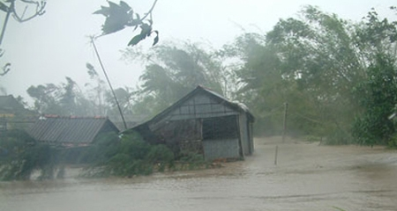
Bài 11: THƯỜNG THỨC PHÒNG TRÁNH MỘT SỐ LOẠI BOM,
MÌN, ĐẠN, VŨ KHÍ SINH HỌC, VŨ KHÍ HÓA HỌC, VŨ KHÍ
CÔNG NGHỆ CAO, THIÊN TAI, DỊCH BỆNH, CHÁY NỔ
Bão:

Slide 26
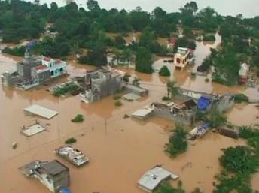
Bài 1: THƯỜNG THỨC PHÒNG TRÁNH MỘT SỐ LOẠI BOM,
MÌN, ĐẠN, VŨ KHÍ SINH HỌC, VŨ KHÍ HÓA HỌC, VŨ KHÍ
CÔNG NGHỆ CAO, THIÊN TAI, DỊCH BỆNH, CHÁY NỔ
Lũ lụt:

Slide 27
Bài 1: THƯỜNG THỨC PHÒNG TRÁNH MỘT SỐ LOẠI BOM,
MÌN, ĐẠN, VŨ KHÍ SINH HỌC, VŨ KHÍ HÓA HỌC, VŨ KHÍ
CÔNG NGHỆ CAO, THIÊN TAI, DỊCH BỆNH, CHÁY NỔ
Lũ quét và bùn đá:

Slide 28
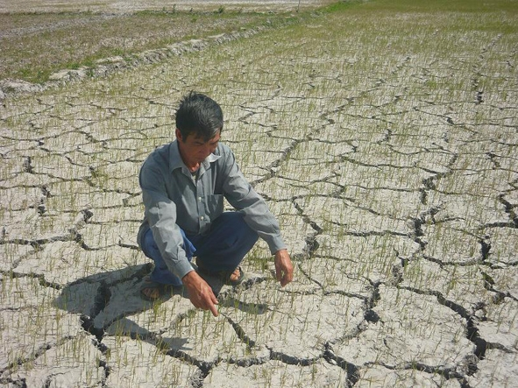
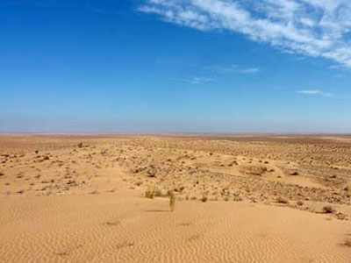
Bài 1: THƯỜNG THỨC PHÒNG TRÁNH MỘT SỐ LOẠI BOM,
MÌN, ĐẠN, VŨ KHÍ SINH HỌC, VŨ KHÍ HÓA HỌC, VŨ KHÍ
CÔNG NGHỆ CAO, THIÊN TAI, DỊCH BỆNH, CHÁY NỔ
Hạn hán và sa mạc hóa:

Slide 29
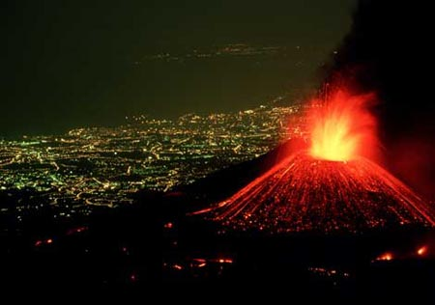
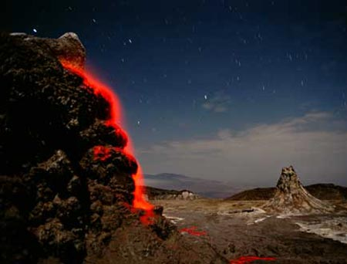
Bài 1: THƯỜNG THỨC PHÒNG TRÁNH MỘT SỐ LOẠI BOM,
MÌN, ĐẠN, VŨ KHÍ SINH HỌC, VŨ KHÍ HÓA HỌC, VŨ KHÍ
CÔNG NGHỆ CAO, THIÊN TAI, DỊCH BỆNH, CHÁY NỔ
Núi lửa: Phun nham thạch.
THIỆN NGUYỄN THPT LÊ QUÝ ĐÔN TPHCM
Notes:
Ngọn núi lửa Etna đang phun ra những đám khói bụi khổng lồ. Đây là ngọn núi lửa tương đối an toàn do hiếm khi phun trào. Đồng thời nham thạch chảy chậm nên nên người dân có thời gian để sơ tán.
Núi lửa Ol Doinyo Lengai, thuộc thung lũng Great Rift (Tanzania) là ngọn núi lửa duy nhất trên thế giới phun natrocarbonatite - một loại nham thạch không chứa silicon nhưng lại giàu natri, kali và các muối carbonate.

Slide 30
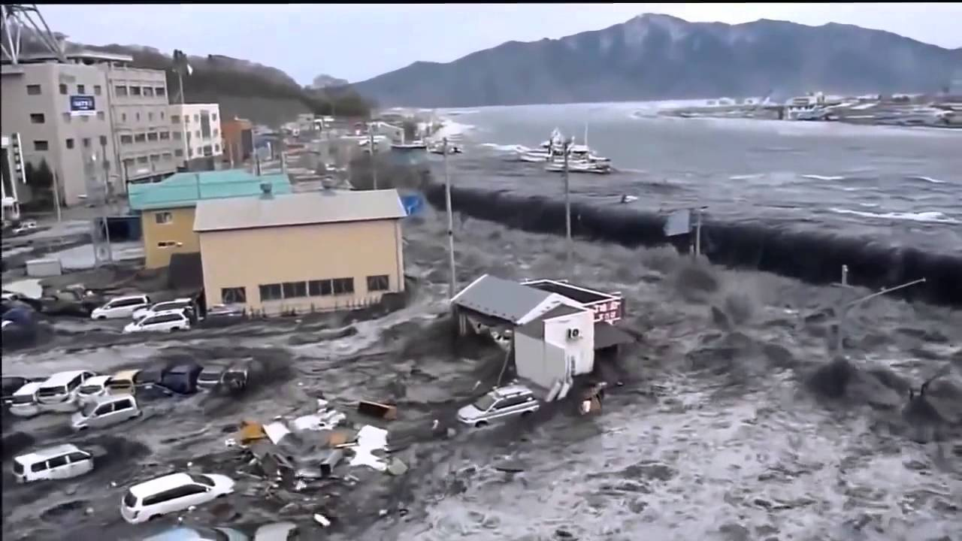
Bài 1: THƯỜNG THỨC PHÒNG TRÁNH MỘT SỐ LOẠI BOM,
MÌN, ĐẠN, VŨ KHÍ SINH HỌC, VŨ KHÍ HÓA HỌC, VŨ KHÍ
CÔNG NGHỆ CAO, THIÊN TAI, DỊCH BỆNH, CHÁY NỔ
Sóng thần: Phá hủy các công trình trên biển và trên mặt đất.
Sóng thần Tōhoku ở Nhật Bản năm 2011

Slide 31
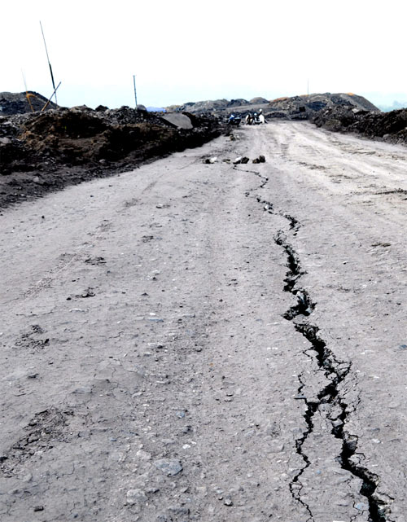
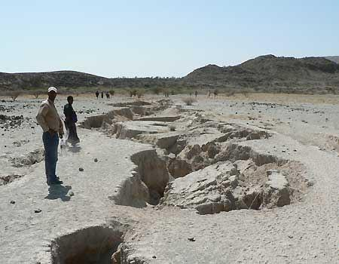
Bài 1: THƯỜNG THỨC PHÒNG TRÁNH MỘT SỐ LOẠI BOM,
MÌN, ĐẠN, VŨ KHÍ SINH HỌC, VŨ KHÍ HÓA HỌC, VŨ KHÍ
CÔNG NGHỆ CAO, THIÊN TAI, DỊCH BỆNH, CHÁY NỔ
Nứt lớn: Phá hủy công trình

Slide 32
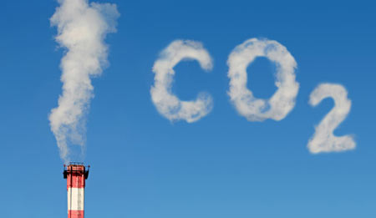
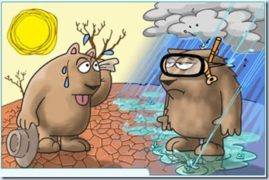
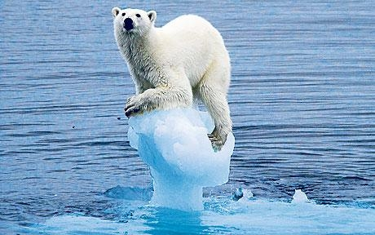
Bài 1: THƯỜNG THỨC PHÒNG TRÁNH MỘT SỐ LOẠI BOM,
MÌN, ĐẠN, VŨ KHÍ SINH HỌC, VŨ KHÍ HÓA HỌC, VŨ KHÍ
CÔNG NGHỆ CAO, THIÊN TAI, DỊCH BỆNH, CHÁY NỔ
Hiệu ứng nhà kính:
- Tăng nhiệt độ trái đất.
- Biến đổi khí hậu toàn cầu.
THIỆN NGUYỄN THPT LÊ QUÝ ĐÔN TPHCM

Slide 33
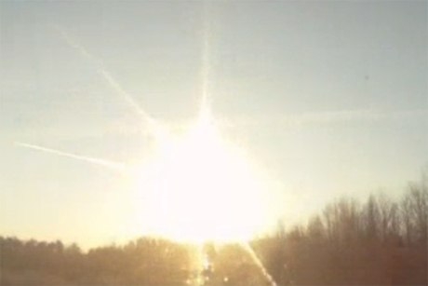
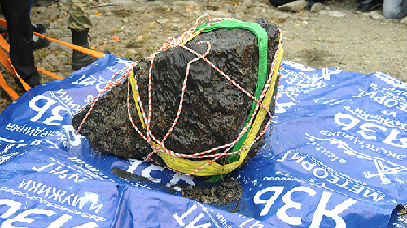
Bài 1: THƯỜNG THỨC PHÒNG TRÁNH MỘT SỐ LOẠI BOM,
MÌN, ĐẠN, VŨ KHÍ SINH HỌC, VŨ KHÍ HÓA HỌC, VŨ KHÍ
CÔNG NGHỆ CAO, THIÊN TAI, DỊCH BỆNH, CHÁY NỔ
Va chạm của thiên thạch: Vụ nổ
Khối thiên thạch gần như chạm vào mặt trời trước khi rơi xuống trái đất và nổ tung ở Nga khiến hơn 1.500 người bị thương vào 15/2/2015.

Slide 34
Bài 1: THƯỜNG THỨC PHÒNG TRÁNH MỘT SỐ LOẠI BOM,
MÌN, ĐẠN, VŨ KHÍ SINH HỌC, VŨ KHÍ HÓA HỌC, VŨ KHÍ
CÔNG NGHỆ CAO, THIÊN TAI, DỊCH BỆNH, CHÁY NỔ
Bài 5: THƯỜNG THỨC PHÒNG TRÁNH MỘT SỐ LOẠI BOM ĐẠN, THIÊN TAI
II. Phòng, chống thiên tai
2. Một số biện pháp phòng, chống và giảm nhẹ thiên tai.
- Thực hiện phương châm 4 tại chỗ: chỉ huy tại chỗ ; lực lượng tại chỗ; phương tiện tại chỗ, vật tư tại chỗ ; hậu cần tại chỗ.
- Thường xuyên theo dõi thông tin dự báo, cảnh báo về thiên tai; thực hiện nghiêm túc kế hoạch phòng, chống thiên tai, phương án ứng phó thiên tai tại địa phương; gia cố nhà, công trình; chuẩn bị sẵn lương thực, nước uống, thuốc chữa bệnh ; chủ động sơ tán người, tài sản ở những nơi không an toàn ; chủ động thực hiện vệ sinh môi trường, phòng, chống dịch bệnh sau thiên tai.
- Tích cực tham gia các hoạt động xây dựng trường học an toàn, phòng tránh tai nạn thương tích, đuối nước ; tuyên truyền, giáo dục phòng, chống thiên tai trong trường học và nơi em ở.

Slide 35
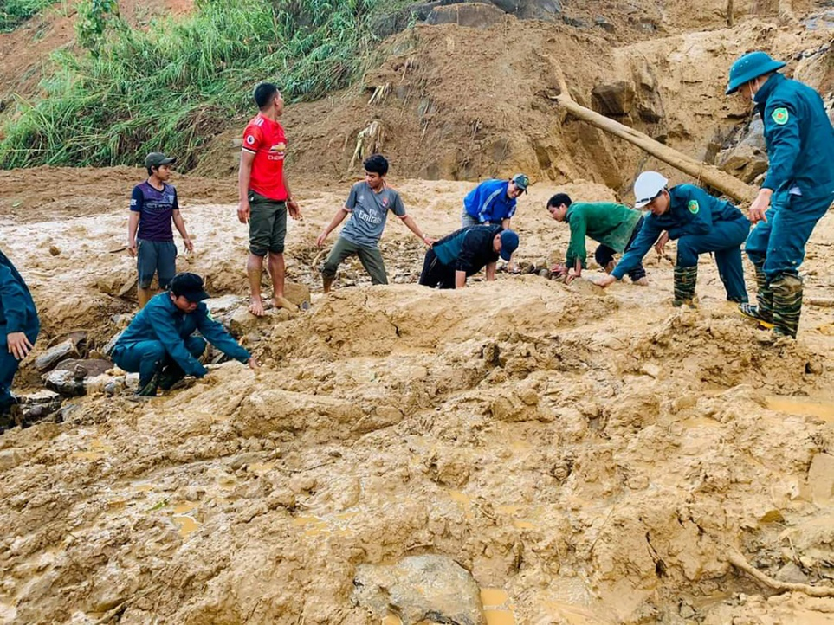
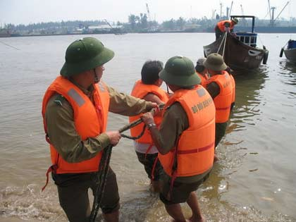
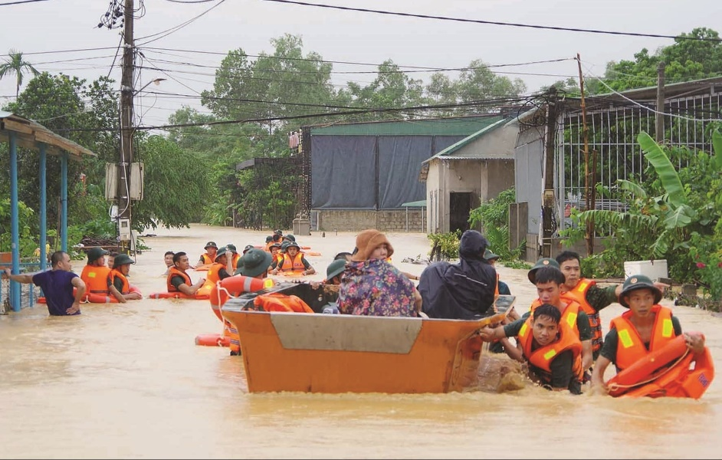
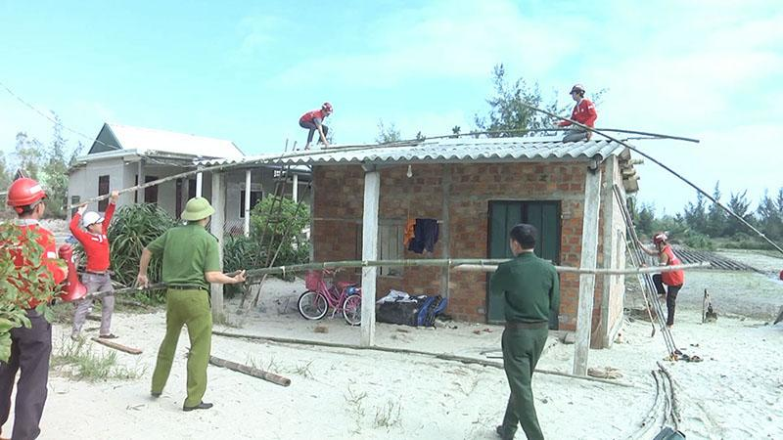
Bài 1: THƯỜNG THỨC PHÒNG TRÁNH MỘT SỐ LOẠI BOM,
MÌN, ĐẠN, VŨ KHÍ SINH HỌC, VŨ KHÍ HÓA HỌC, VŨ KHÍ
CÔNG NGHỆ CAO, THIÊN TAI, DỊCH BỆNH, CHÁY NỔ
GDQP KHỐI 10

Slide 36
LUYỆN TẬP

Slide 37
Câu 1: Em cần làm gì khi thấy biển cảnh báo khu vực nguy hiểm có bom, mìn, đạn?
Câu 2: Tình cờ, bạn Bình đi đánh cá phát hiện một quả bom nằm ở gần bờ sông. Nếu em là Bình, em sẽ xử lí như thế nào?

Slide 38
VẬN DỤNG

Slide 39
TRÒ CHƠI Ô CHỮ
1
B
Ã
O
2
G
I
A
C
Ố
3
A
N
T
O
À
N
S
Ơ
T
Á
N
4
H
Ạ
N
H
Á
N
5
V
Ệ
S
I
N
H
6
L
Ố
C
7
P
H
Á
R
Ừ
N
G
8
H
Ỗ
T
R
Ợ
9
B
Ố
N
T
Ạ
I
C
H
Ỗ

Slide 40
CÂU 1
Đây là một loại thiên tai phổ biến ở nước ta, thường có gió mạnh và mưa lớn. (3 ô chữ)

Slide 41
CÂU 2
Đây là công việc cần thực hiện đối với nhà, công trình để phòng tránh thiên tai. (5 ô chữ)

Slide 42
CÂU 3
Đây là yêu cầu cần đảm bảo đối với người, tài sản khi có thiên tai xảy ra. (6 ô chữ)

Slide 43
CÂU 4
Việc làm này là tạm di chuyển người và của cải ra khỏi nơi không an toàn để tránh tai nạn do thiên tai. (5 ô chữ)

Slide 44
CÂU 5
Hiện tượng thiên tai này làm cạn kiệt nguồn nước sinh hoạt và tưới tiêu, ảnh hưởng nghiêm trọng đến nông nghiệp, sinh hoạt. (6 ô chữ)

Slide 45
CÂU 6
Đây là một trong các hoạt động cần phải thực hiện sau khi thiên tai xảy ra. (6 ô chữ)

Slide 46
CÂU 7
Đây là hiện tượng thiên tai có gió xoáy mạnh, xảy ra trong một phạm vi nhỏ và tồn tại trong thời gian ngắn. (3 ô chữ)

Slide 47
CÂU 8
Đây là việc làm gây hậu quả nghiêm trọng, làm giảm lượng nước trong đất, độ ẩm không khí dẫn tới xói mòn, lũ lụt, lở đất. (7 ô chữ)

Slide 48
CÂU 9
Đây là hoạt động giúp đỡ lẫn nhau để giảm bớt những khó khăn do thiên tai gây ra. (5 ô chữ)

